Slide 1
ХИТРІ ГУСЕНИЦІ
Виконала Пахарчук Ірина Василівна

Slide 2
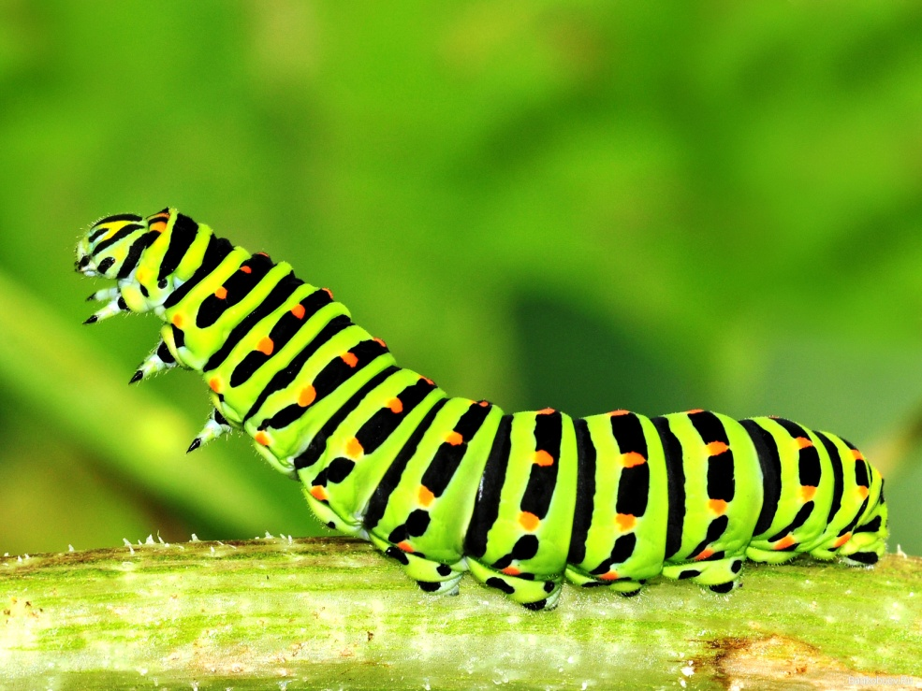
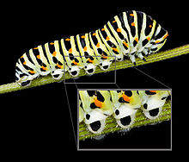
Гусениця, гусінь — личинка лускокрилих. Розміри від кількох міліметрів (у деяких молей) до 12 сантиметрів. Тіло складається з голови, трьох грудних та десяти черевцевих сегментів. Ротовий апарат гризучого типу. Мають три пари грудних ніг (як і всі комахи) та від двох до п'яти пар черевцевих несправжніх ніг (у більшості видів — п'ять).

Slide 3
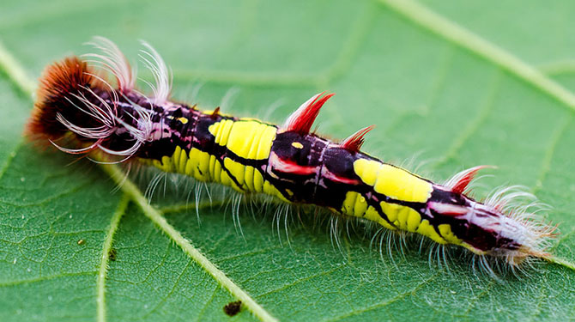
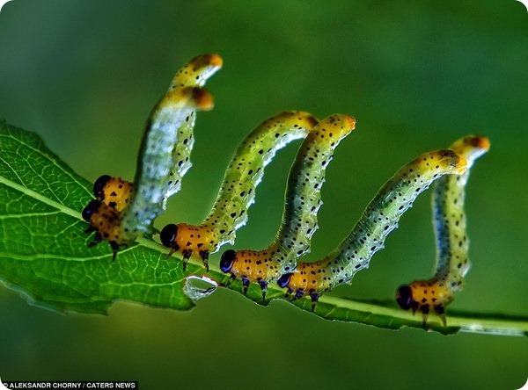
РЯТУЮЧИСЬ ВІД ГОЛОДНИХ ХИЖАКІВ, ГУСЕНИЦІ РОЗВИНУЛИ БЕЗЛІЧ ХИТРИХ ПРИЙОМІВ.
Так, деякі гусениці можуть приймати форму пташиного посліду або тонких гілочок рослин, тоді як будова інших гусениць передбачає наявність горбків на тілі, що нагадують очі, які відлякують птахів. Деякі гусениці — яскраві та строкаті, що вказує на їх отруйність.

Slide 4
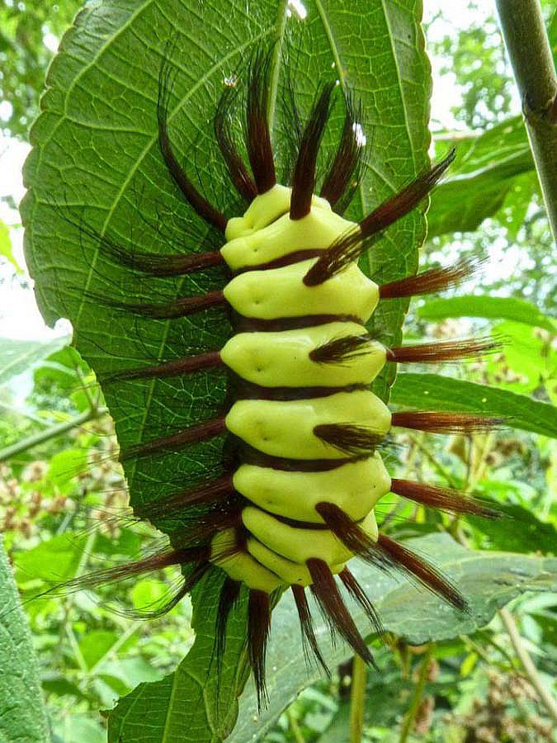
Ядовиті гуснениці. Представники сімейства Мегалопігід.
Під їх пухнастою шерсткою ховаються гострі щетинки з токсичною речовиною. Ці щетинки можуть легко проколоти шкіру людини, після чого вона отримає щось на зразок термічного опіку. Якщо не видалити щетину з отрутою наслідки бувають різними. Звичайно частіше справа закінчується нудотою, але бував і набряк дихальних шляхів і як наслідок смерть. Найнебезпечніші гусениці ті, які невдовзі стануть лялечкою. Але отрута є і у гусениць, які щойно вилупилися. У середньому вони досягають 2,5 см в довжину.

Slide 5
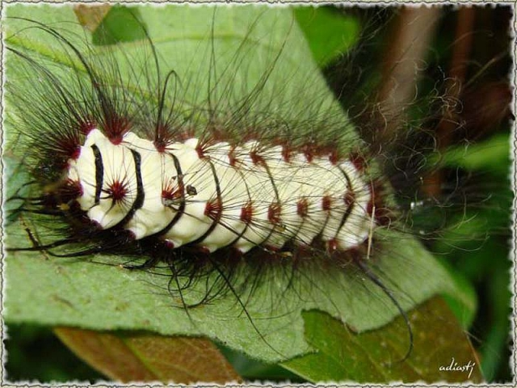
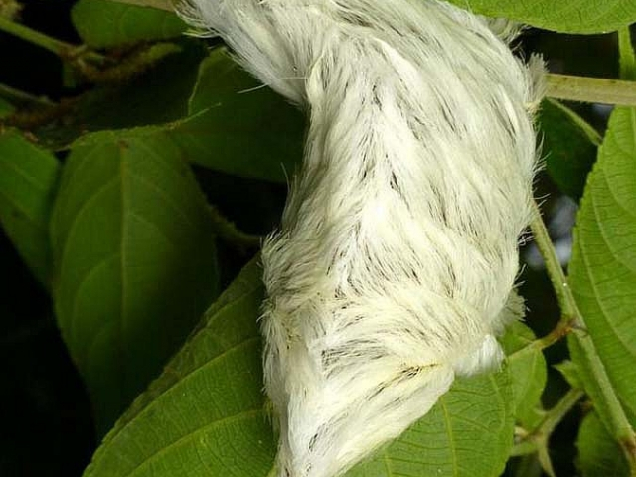
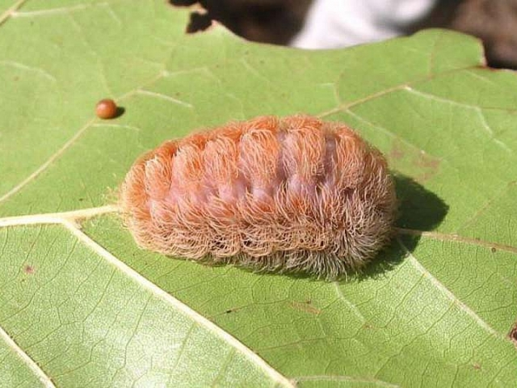
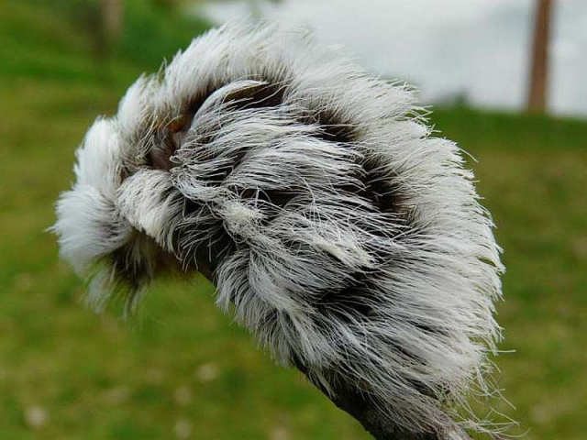

Slide 6
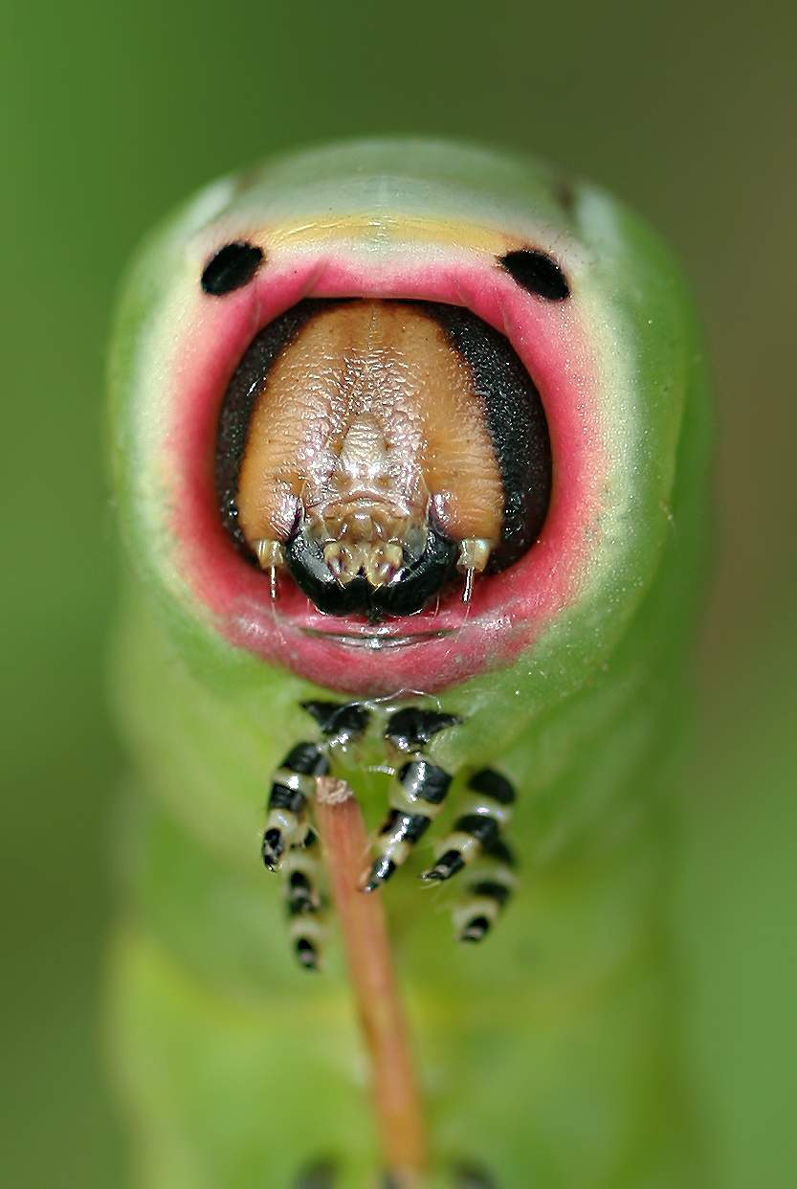
Тропічні маски гусениць
Вивчивши безліч помилкових очей гусениць, вчені вирішили, що у птахів, швидше за все, існує сильний вроджений інстинкт самозбереження. Інакше маски просто не допомогли б і не закріпилися в наступних поколіннях комах. Серед неотруйних гусениць вчені виявили екземпляри, які схожі на змій, гризунів, черепах і отруйних або «колючих» личинок.

Slide 7
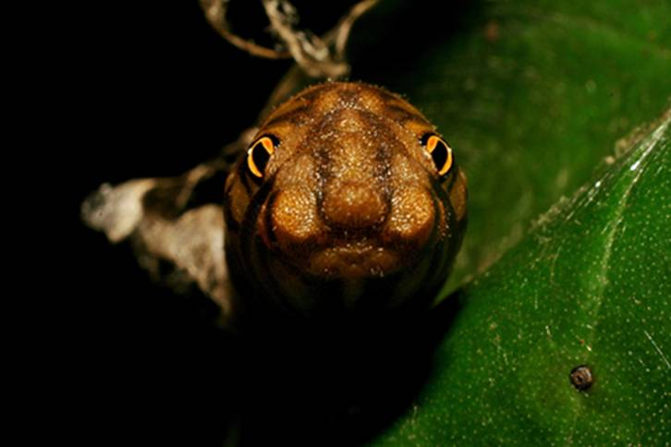
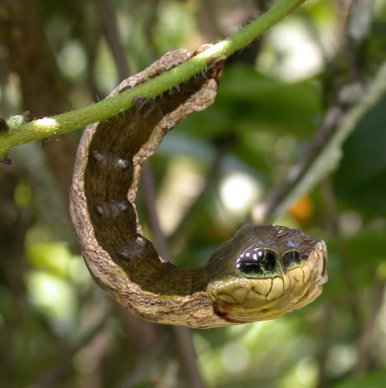
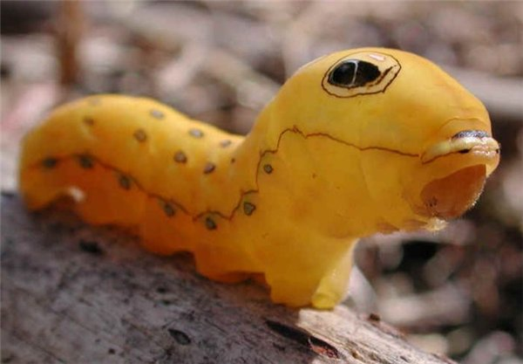
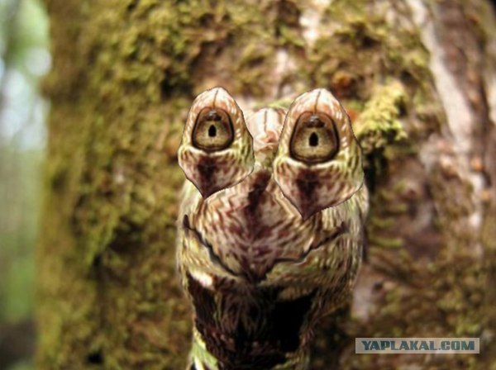
Деякі види гусениць

Slide 8
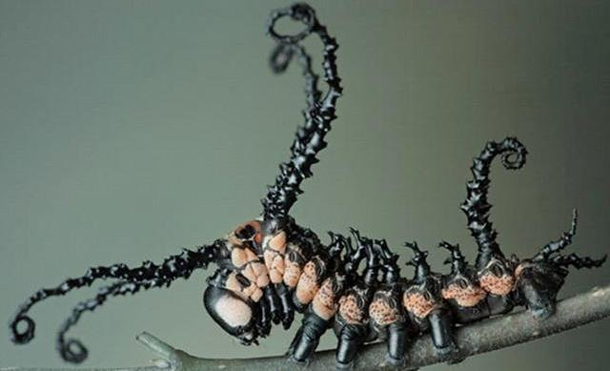
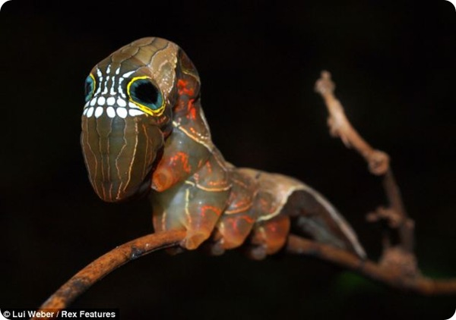
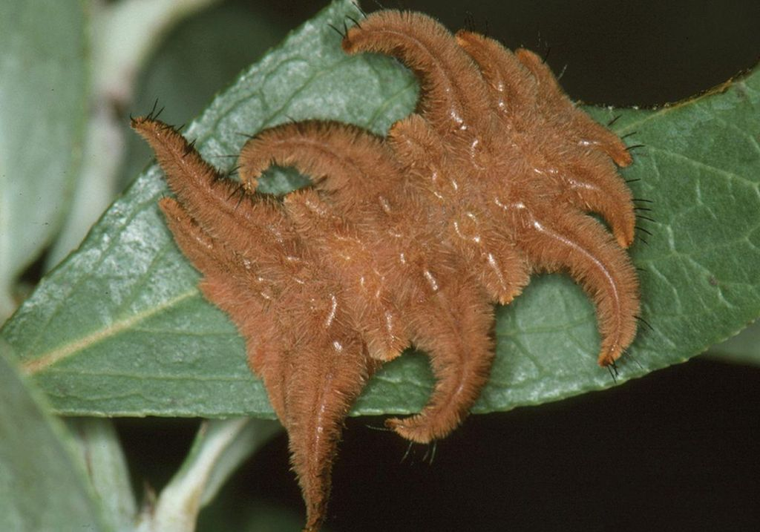
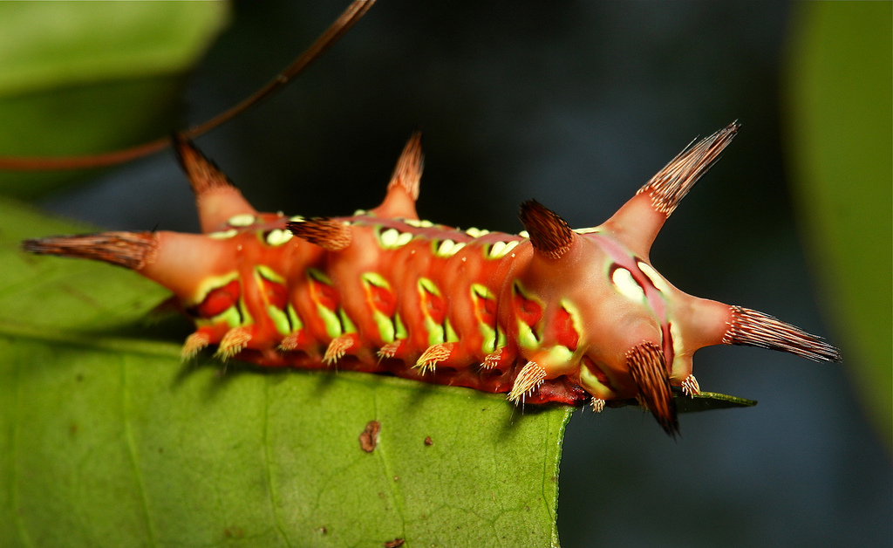

Slide 9
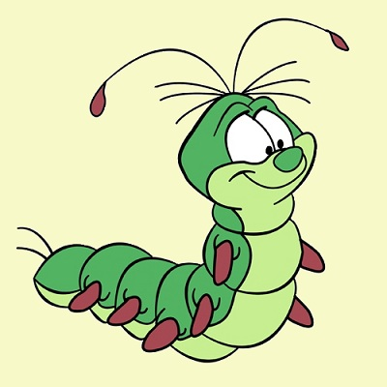
Дякую за увагу!

